Slide 1
22 December 2017
PRESS CONFERENCE
Radmila Čičković, PhD,
Republika Srpska Institute of Statistics, Director General
Republika Srpska Institute of Statistics

Slide 2
LABOUR STATISTICS
SEPTEMBER 2017
Number of employed persons 263,476
September 2017/September 2016 +2.5%
Septembe 2017/March 2017 +2.2%
The highest number ever recorded in Republika Srpska
Republika Srpska Institute of Statistics
Notes:
У Републици Српској у септембру 2017. године у пословним субјектима и у предузетничкој дјелатности евидентирано је 263 476 запослених, што је највише у историји Републике Српске. У поређењу са истим мјесецом претходне године, број запослених повећан је за 6 475 лица, што представља раст од 2,5%, док је у односу на март 2017. године број запослених повећан за 5 736 лица, или 2,2%.

Slide 3
LABOUR STATISTICS
SEPTEMBER 2017
Business entities employ 221,685 persons
∅2017/ ∅2016 +2.9%
∅2017/ ∅2012 +9.4%
∅2017/ ∅2007 +0.9%
Republika Srpska Institute of Statistics
Notes:
Од укупног броја запослених, 221 685 лица је запослено у пословним субјектима, док се 41 791 запослених односи на предузетнике и лица запослена код њих. Када говоримо о годишњим просјецима, у 2017. години у односу на 2016. годину број запослених порастао је за 2,9%, у односу на 2012. годину за 9,4%, а у односу на 2007. годину за 0,9 одсто. У септембру 2017. године у односу на септембар 2016. забиљежен је раст броја запослених у 18 од 19 подручја, док је у односу на март 2017. године забиљежен раст броја запослених у 17 од 19 подручја.

Slide 4
LABOUR STATISTICS
DECEMBER 2017
Average monthly net wage 832 КМ
Average monthly gross wage 1,334 КМ
Republika Srpska Institute of Statistics
Notes:
Просјечна мјесечна нето плата запослених у Републици Српској, исплаћена у новембру 2017. године износила је 832 КМ, а просјечна мјесечна бруто плата 1 334 КМ.
Просјечна нето плата исплаћена у новембру 2017. у односу на октобар 2017, реално је већа за 0,2%.

Slide 5
LABOUR STATISTICS
КМ
Republika Srpska Institute of Statistics
Graph1. Average net wages of employed persons by month
Notes:
Посматрано по подручјима, у новембру 2017. године, највиша просјечна нето плата исплаћена је у подручју Финансијске дјелатности и дјелатности осигурања и износила је 1 316 КМ. Са друге стране, најнижа просјечна нето плата у новембру 2017. исплаћена је у подручју Дјелатности пружања смјештаја, припреме и послуживања хране, хотелијерство и угоститељство, 544 КМ.
У новембру 2017. године, у односу на октобар 2017, номинални раст нето плате забиљежен је у подручјима Пословање некретнинама 2,9%, Грађевинарство 1,3% и Прерађивачка индустрија 1,2%.
Смањење плате, у номиналном износу, забиљежено је у подручјима Дјелатности пружања смјештаја, припреме и послуживања хране, хотелијерство и угоститељство 3,0%, Дјелатности здравствене заштите и социјалног рада 1,5% и Вађење руда и камена 1,3%.

Slide 6
PRICES STATISTICS
DECEMBER 2017
Monthly inflation -0.1%
Annual inflation (November 2017/November 2016) 0.3%
Republika Srpska Institute of Statistics
Notes:
Цијене производа и услуга које се користе за личну потрошњу у Републици Српској, мјерене индексом потрошачких цијена, у новембру 2017. године у односу на претходни мјесец, у просјеку су ниже за 0,1%, док су на годишњем нивоу, у просјеку више за 0,3%.

Slide 7
PRICES STATISTICS
DECEMBER 2017
increase in prices
Divisions Furnishing and other equipment, Health care,
Transport 0.4% each
decrease in prices
Division Food and non-alcoholic beverages 0.7%
Republika Srpska Institute of Statistics
Notes:
Од 12 главних одјељака производа и услуга, више цијене забиљежене су у седам, ниже цијене у једном, док су цијене у четири одјељка, у просјеку остале непромијењене.
Највећи раст цијена у новембру забиљежен је у одјељцима Намјештај и покућство, Здравство и Превоз (по 0,4%). У одјељку Намјештај и покућство више цијене забиљежене су у групи производи за чишћење и одржавање куће од 1,2%, у одјељку Здравство више цијене од 0,5% забиљежене су у групи медицински производи, док је повећање од 1,3% у одјељку Превоз забиљежено у групи горива и мазива. У одјељку Остала добра и услуге више цијене забиљежене су у групи производи за одржавање личне хигијене од 0,6%, а у одјељку Рекреација и култура више цијене забиљежене су у групи опрема за обраду података од 2,0%. Више цијене у новембру забиљежене су још и у одјељцима Алкохолна пића и дуван (0,1%) и Ресторани и хотели (0,1%).
У одјељцима Одјећа и обућа, Становање, Комуникације и Образовање цијене су, у просјеку остале непромијењене.
Ниже цијене у новембру забиљежене су одјељку Храна и безалкохолна пића (0,7%) усљед нижих (сезонских) цијена у групи воће од 3,8% и поврће од 2,5%, затим усљед нижих набавних и акцијских цијена артикала у групама шећер, џем, мед и слични производи од 1,7%, и уља и масноће од 1,2%.

Slide 8
INDUSTRY STATISTICS
INDEX OF INDUSTRIAL PRODUCTION
Working-day adjusted industrial production
(November 2017/November 2016) increased by 4.3%
Seasonally adjusted industrial production
(November 2017/October 2017) increased by 3.2%
Republika Srpska Institute of Statistics
Notes:
Календарски прилагођена индустријска производња у новембру 2017. године у поређењу са новембром 2016. године већа је за 4,3%. У подручју Прерађивачка индустрија остварен је раст од 7,2% и у подручју Вађења руда и камена раст од 4,0%, док је у подручју Производња и снабдијевање електричном енергијом, гасом, паром и климатизацији забиљежен пад од 2,0%. Десезонирана индустријска производња у новембру 2017. године у поређењу са октобром 2017. већа је за 3,2%. У подручју Производња и снабдијевање електричном енергијом, гасом, паром и климатизацији остварен је раст од 22,5%, и у подручју Вађење руда и камена раст од 19,2%, док је у подручју Прерађивачка индустрија забиљежен пад од 4,6%.
У Републици Српској у првих једанаест мјесеци 2017. године остварен је раст индустријске производње од 1,7%, у односу на исти период прошле године. Од 28 области које доприносе кретању индекса индустријске производње, осам области чини 73,42% удјела у структури бруто додате вриједности укупне индустрије.
Раст је остварен у области производње производа од коже, прије свега обуће, од 9,2%, која има учешће у бруто додатој вриједности (БДВ) укупне индутрије од 4,69%. Један од значајних енергената у Републици Српској су рафинисани нафтни производи са учешћем у БДВ од 5,56%. Производња ових производа у првих једанаест мјесеци 2017. године у односу на исти период у 2016. године већа је за 10,2%. Област производње готових металних производа, осим машина и опреме, са учешћем у БДВ од 5,83%, у периоду за првих једанаест мјесеци 2017. године у односу на исти период 2016. године остварила је већу производњу за 17,5%.
Област производње електричне енергије има највећи утицај на кретање укупне индустријске производње у РС са учешћем у БДВ од 27,37%. Производња електричне енергије у првих једанаест мјесеци 2017. у односу на исти период 2016. године мања је за 8,3%. На смањење је утицао ремонт термоелектране, који је био у априлу и мају.

Slide 9
INDUSTRY STATISTICS
EMPLOYEES IN INDUSTRY
November 2017/November 2016
Number of employees in industry increased by 3.4%
Republika Srpska Institute of Statistics
Notes:
Број запослених у индустрији у новембру 2017. године у односу на просјечан мјесечни број запослених у 2016. години већи је за 5,3%, у односу на исти мјесец прошле године за 3,4%, док је у односу на октобар 2017. године мањи за 0,1%. Број запослених у индустрији у периоду јануар – новембар 2017. године, у односу на исти период прошле године, већи је за 4,1%. У истом периоду у подручју Прерађивачка индустрија остварен је раст од 4,3%, у подручју Вађења руда и камена раст од 3,5% и у подручју Производња и снабдијевање електричном енергијом, гасом, паром и климатизацији раст од 3,2%.

Slide 10
EXTERNAL TRADE STATISTICS
JANUARY – NOVEMBER 2017
Volume of external trade of Republika Srpska
seven billion and 658.2 million КМ
EXPORT three billion and 181 million КМ
IMPORT four billion and 477 million КМ
Republika Srpska Institute of Statistics
Coverage of import with export 71.1%
Historic coverage
Notes:
Према подацима статистике спољне трговине у периоду јануар - новембар 2017. године обим робне размјене Републике Српске са иностранством износио је око 7 милијарди и 658 милиона КМ, од чега се на извоз односи 3 милијардe 181 милион КМ, а на увоз 4 милијарде 477 милионa КМ.
У оквиру укупно остварене робне размјене Републике Српске са иностранством у периоду јануар - новембар 2017. године, проценат покривеност увоза извозом била је 71,1%, што представља највећу покривеност у историји Републике Српске.

Slide 11
EXTERNAL TRADE STATISTICS
thous. КМ
import
export
Republika Srpska Institute of Statistics
2016
2017
Graph2. Export and import by month
Notes:
Посматрајући по мјесецима, извоз у новембру 2017. године у односу на октобар 2017. године повећан је за 4,8%, док је у односу на новембар 2016. године повећан за 23,3%. Увоз је у новембру 2017. године у односу на октобар 2017. године повећан за 7,1%, док је у односу на новембар 2016. године повећан за 12,8%.
Посматрано по групама производа, у периоду јануар - новембар 2017. године у структури извоза највише учествују eлектрична енергија 7,0%, затим обрађено дрво 5,5% и вјештачки корунд, алуминијум оксид и алуминијум хидроксид 5,2%. У структури увоза, највише учествује нафта и уља добијена од битуменозних минерала (сирова) 12,7%, потом слиједе лијекови 3,6% и лични аутомобили и друга моторна возила намењена превозу до десет особа 1,9%.
Посматрајући подручја Класификације дјелатности, у периоду јануар-новембар 2017. највеће учешће у извозу РС има подручје Прерађивачка индустрија 84,2% и повећано је за 16,9% у односу на исти период 2016; затим слиједи Производња и снабдијевање електричном енергијом, гасом, паром и климатизација 7,0% и повећано је за 257,4% и Пољопривреда, шумарство и риболов 4,7% и повећано је за 5,4%.
У наведеном периоду 2017, у увозу РС највеће учешће има Прерађивачка индустрија 79,6% и повећано је за 10,9% у односу на исти период 2016; затим слиједи Вађење руда и камена 13,8% и повећано је 26,9% и Пољопривреда, шумарство и риболов 5,0% и повећано је за 0,2%.

Slide 12
EXTERNAL TRADE STATISTICS
JANUARY – NOVEMBER 2017
EXPORT:
Italy 15.4% or 491 million КМ
Croatia 13.2% or 421 million КМ
Serbia 17.3% or 774 million КМ
Russia 13.8% or 619 million КМ
Surplus with the ЕU 91 million КМ
IMPORT:
Republika Srpska Institute of Statistics
Notes:
У погледу географске дистрибуције робне размјене Републике Српске у периоду јануар - новембар 2017. године у извозу највише учествује Италија са 15,4%, затим Хрватска са 13,2% и Србија са 12,3%. У истом периоду у структури увоза највише учествује Србија са 17,3%, Русија са 13,8% и Италија са 11,4%.
Посматрајући земље са највећим учешћем у обиму робне размјене са Републиком Српском, највећа покривеност увоза извозом у периоду јануар - новембар 2017. године остварена је са Швајцарском и износи 486,2%, док је најмања покривеност остварена са Кином 5,2%.
У периоду јануар - новембар 2017. године, према економским групацијама земаља, највише се извозило у земље Европске уније (28 чланица) 2 милијарде 318 милиона КМ, док се највише увозило такође из земаља Европске уније (28 чланица) 2 милијарде 227 милиона КМ. Дакле, Републике Српска са ЕУ у првих 11 мјесеци ове године има суфицит од 91 милиона КМ.

Slide 13
INSTITUTE IN 2017
25 years of existence and work
development, improvement, progress
410 publications
Republika Srpska Institute of Statistics
Notes:
С обзиром на то да је година на измаку, вијеме је да полако и подвучемо линију, и видимо који су то резултати нашег рада. У 2017. години Завод је обиљжио 25 година постојања и рада. Ових четврт вијека симболизује раст и развој једне битне институције Рерпублике Српске, симболизује жељу ка напредовању и усавршавању, тежњу да сваког дана будемо бољи у односу на дан раније, да будемо ближи нашим корисницима, као и да понудимо што више података и истраживања. То су вриједности које су уткане у нашу институцију.
Закључно са данашњим даном, Завод је објавио 410 различитих саопштења, билтена, посебних публикација, а до краја године објавићемо још њих 12. Поређења ради, током 2016. године, Завод је објавио 391 публикацију.

Slide 14
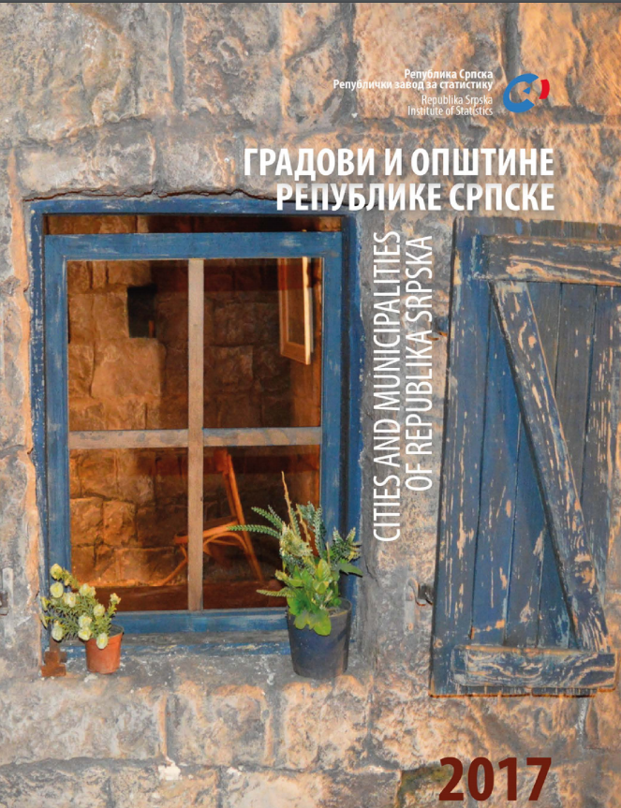
“Cities and Municipalities of Republika Srpska”|
First edition
From Novi Grad to
Trebinje
Republika Srpska Institute of Statistics
Notes:
Посебно бих нагласила једну нову публикацију „Градови и општине Републике Српске“. Ради се о издању, које је објављено прије два дана и које нуди све битне податке из друштвеног и економског живота градова и општина Републике Српске. Сматрамо да смо на тај начин нашим корисницима понудили вриједну публикацију путем које на једном мјесту могу да виде које су то сличности и разлике градова и општина од Новог Града до Требиња. Ту ћете пронаћи податке о платама, броју становника, буџетима локалних самоуправа, животној средини, култури, туризму, социјалној заштити и још много тога. Свакако, публикација која ће привући пажњу наших корисника.
Ту су и наше већ традиционалне публикације, „Статистички Годишњак“, „Ово је Република Српска“, који су такође недавно објављени, а за седам дана ћемо обајвити, такође, једну специфичну публикацију „Жене и мушкарци у Републици Српској“.
Позивамо кориснике, али и вас медије, да користите још више огроман број статистичких податке које имамо, јер се ту налазе основе за још много неиспричаних прича.

Slide 15
22 December 2017
PRESS CONFERENCE
THANK YOU FOR YOUR ATTENTION!
Republika Srpska Institute of Statistics

